Slide 1
Тульские самовары и пряники
Алексин, 2019

Slide 2
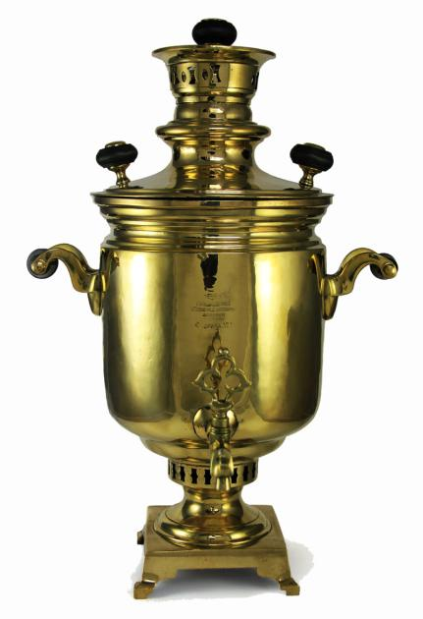
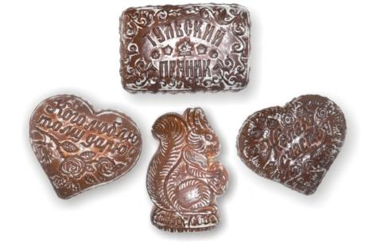
ТУЛА СЛАВИТСЯ СВОИМИ САМОВАРАМИ И ПРЯНИКАМИ

Slide 3
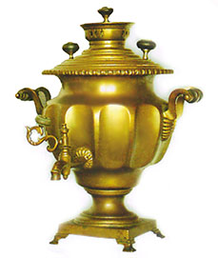
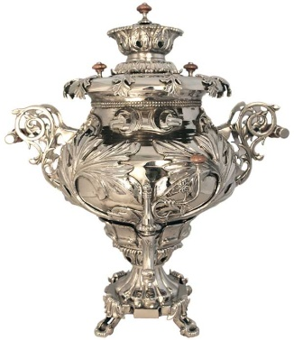
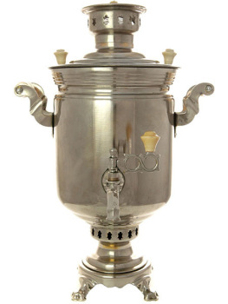
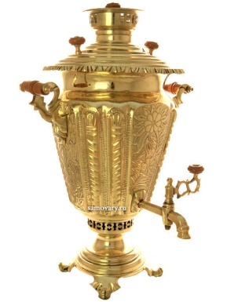
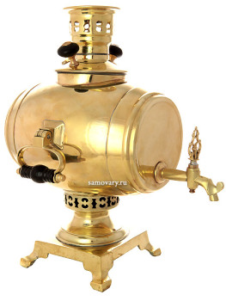
Это устройство для кипячения воды и приготовления чая
Что такое самовар?
В старину на Руси традиционно пили чай из самовара. Мастера изготавливали самовары самой разнообразной формы: в виде вазы, бочонка, цилиндра, конуса

Slide 4
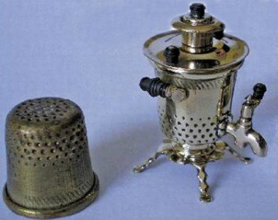
Размеры самоваров тоже были разными: от больших ведерных до крошечных на одну чашку

Slide 5
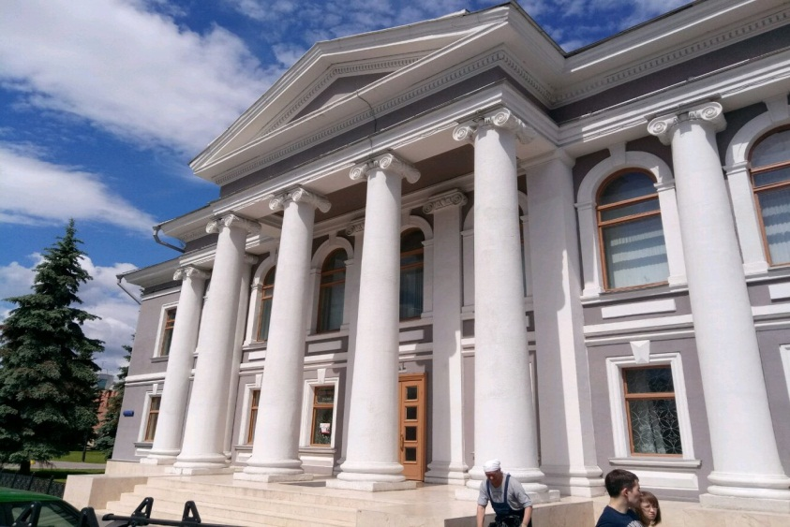
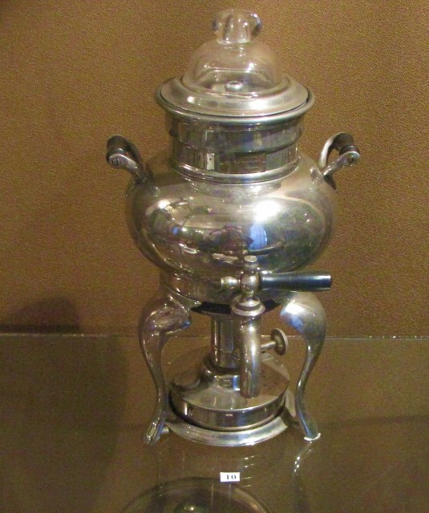
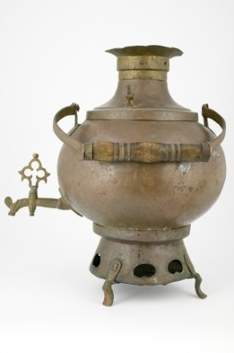
Были самовары дорожные, которые подогревались на спиртовке, и трактирные, которые топились дровами
Музей
«Тульские самовары»
Музей «Тульские самовары» - один из самых популярных музеев города Тулы. Музей самоваров в Туле открыл свои двери для посетителей в 1990 году, и с этого времени он стал своеобразной визитной карточкой Тулы

Slide 6
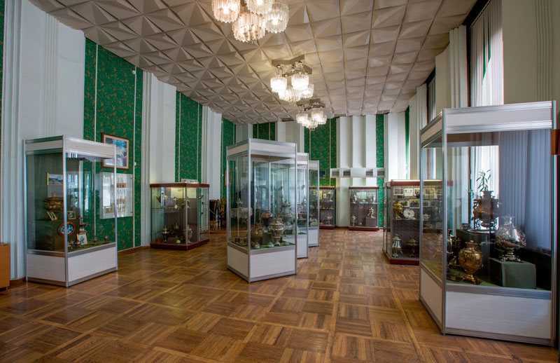
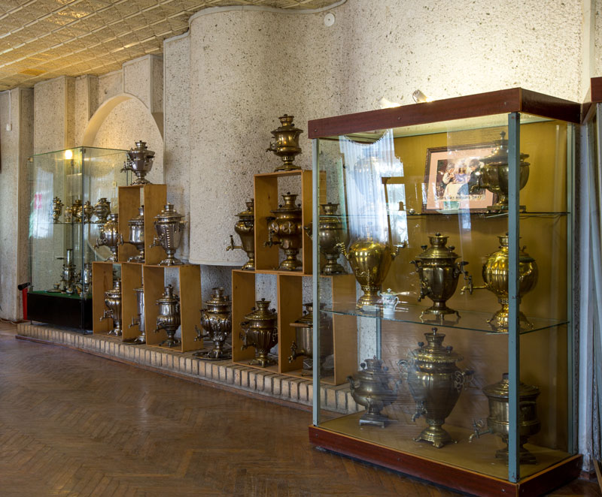
В залах музея можно увидеть самовары, разнообразные по форме, материалу изготовления и по размерам: от огромного, 70-литрового буфетного до крошечного самовара на три капельки воды. В витринах музея размещены уникальные предметы, в том числе тульские самовары. В Туле одними из самых ранних самоваров были изготовленные первыми тульскими самоварщиками Иваном и Назаром Лисицыными, один из этих первых самоваров представляет тульский музей самоваров.
На экспозиции тульский музей самоваров наглядно представлена история тульского самовара. Музей самоваров в Туле представляет все этапы развития самоварного производства в тульском крае от конца XVIII века до наших дней, а также историю самовара как самобытного образца русского декоративно-прикладного искусства. Большое место в экспозиции отведено мемориальным комплексам, посвященным представителям известных самоварных династий – Баташевым, Шемариным, Фоминым.

Slide 7
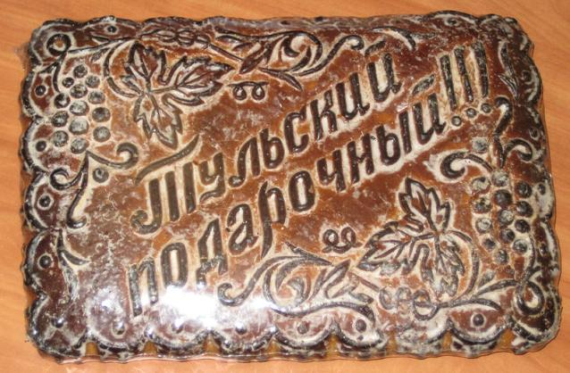
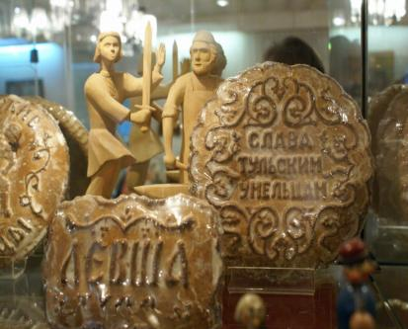
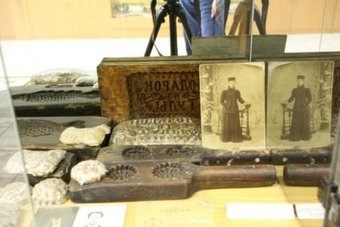
Печатный пряник – самый популярный гостинец из Тулы
Со сладким красивым сувениром едут туляки к друзьям в другие города и страны
Первое упоминание о пряничном ремесле в старинных писцовых книгах датировано 1685 годом

Slide 8
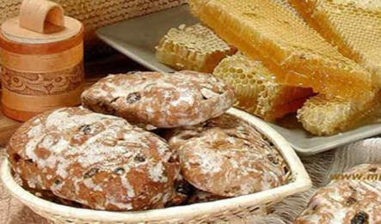
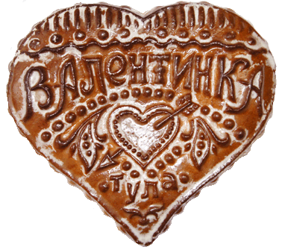
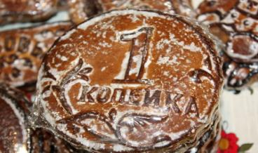
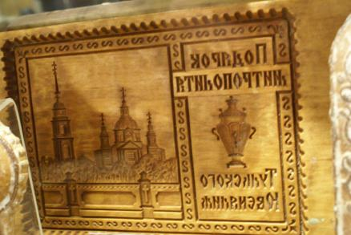
Именно тульские умельцы придумали вырезать из дерева специальные формы – «пряничные доски», с помощью которых создавались на выпечке затейливые узоры, слова, символические изображения
У пряников особая рецептура и технология изготовления. Мед в них – и сладость, и ароматизатор и природный консервант

Slide 9
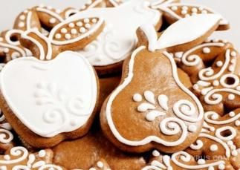
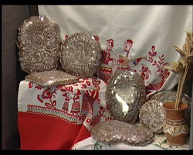
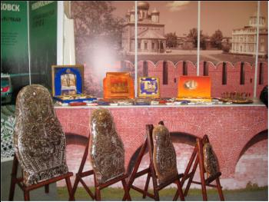
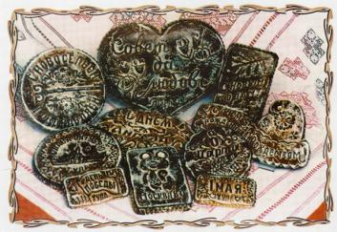
Уже в конце XIX тульские пряники получили всемирное признание, они экспонировались на международных выставках

Slide 10
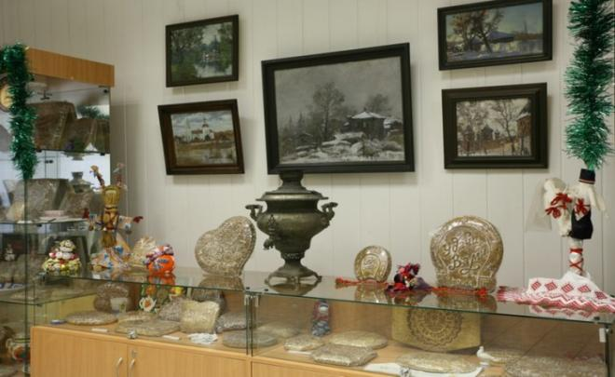
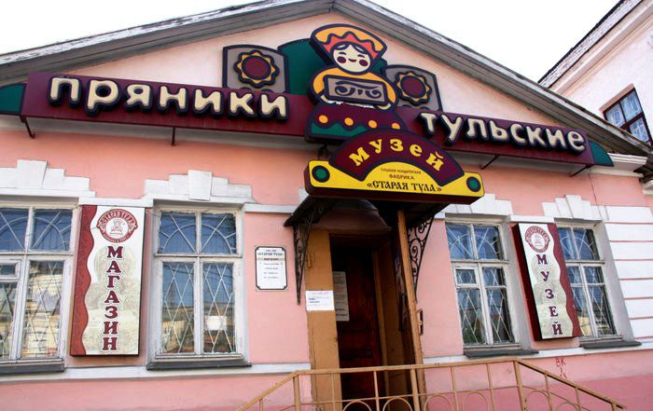
Значительная коллекция представлена в музее «Тульский пряник». Здесь есть и малютка размером с полтинник, и 50-килограмовый великан, и пряники, изготовленные в честь знаменательных событий

Slide 11
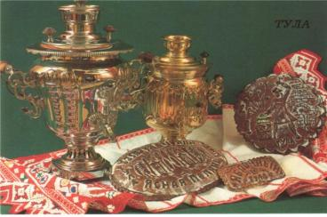
Славился своими самоварами и печатными пряниками город Тула

Slide 12
СПАСИБО ЗА ПУТЕШЕСТВИЕ

